Slide 1


Slide 2

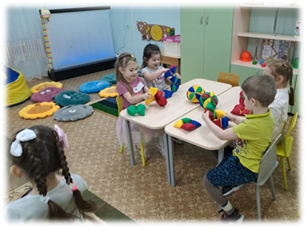
Использование мяча Такане в работе с детьми дошкольного возраста.
Ермолаева И.В.
Педагог-психолог
МДОАУ «Детский сад № 38 «Солнышко» комбинированного вида города Орска»

Slide 3
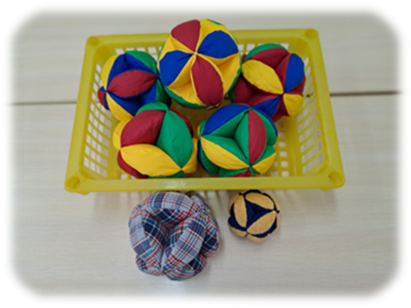
Мяч Такане- что это такое и для чего он нужен?

Slide 4
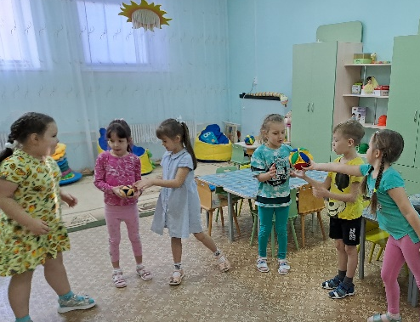
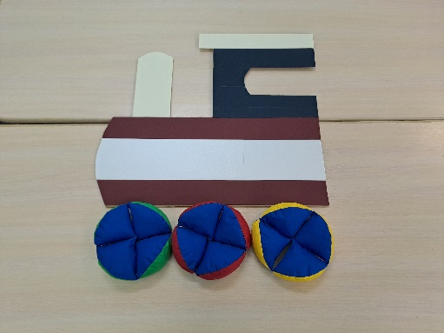

Ребенок учится
Игры с мячом развивают
Общее развитие;
Целеустремленность;
Образное мышление и пространственное;
Внимание;
Мелкую моторику рук;
Ловкость, глазомер …
Познавать
Творить;
Фантазировать;
Тренировать память;
Развивать речь;
Общаться в совместных играх со сверстниками…

Slide 5

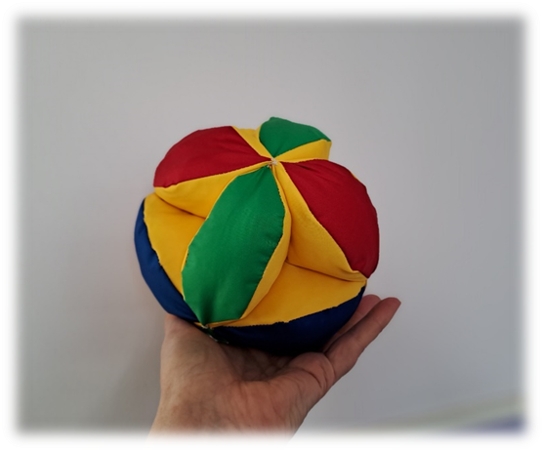


Мяч Такане- в чем его особенности?

Slide 6
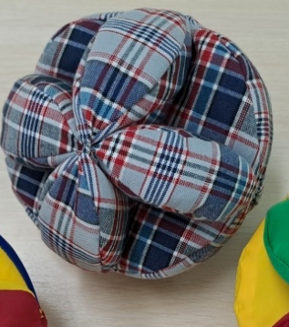
Мяч Такане
Эту игрушку придумал японский преподаватель Монтессори по фамилии Такане.
Это мягкая игрушка в форме мяча.
Иногда его называют мячик-паззл,
потому что он состоит из нескольких элементов.
Мяч Такане создан специально для детей раннего возраста, но будет интересен детям разного возраста- и в два года, и в пять лет дети с удовольствием с ним играют.

Slide 7
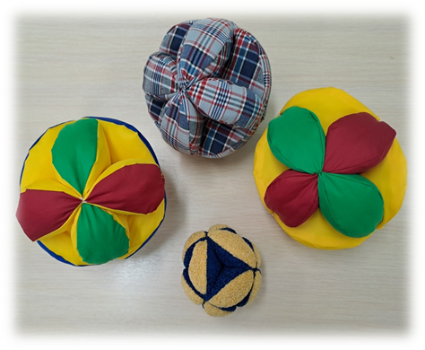

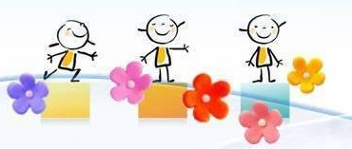
Организация развивающей работы педагога-психолога ДОО
с тканью различной фактуры: гладкой, бархатистой, колючей и т.д. -расширяет тактильные ощущения,
-развивает мелкую моторику пальцев рук.
с тканью одной фактуры, но разного цвета
-помогает организовать работу с цветовым спектром.
натуральные плотные ткани из хлопка, льна отлично подойдут для мяча-атрибута игр малой подвижности

Slide 8
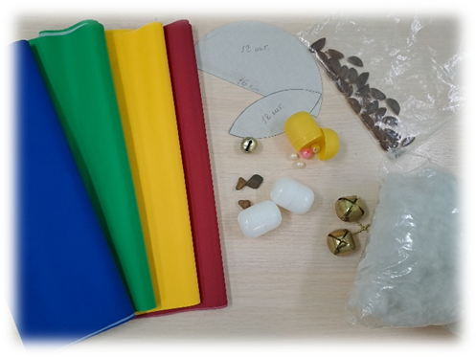
Организация развивающей работы педагога-психолога ДОО
С различными наполнителями:
мягкий (шариковый холлофайбер, или синтепон, или вата);
звучащий (бубенцы, контейнеры с мелким предметом, шуршащий полиэтилен и т.д.);
массажирующий (косточки плодовых деревьев, крупы. Но обязательно разбавив их шариковым холлофайбером, чтобы не утяжелять мяч).
-расширяет тактильные ощущения,
-развивает мелкую моторику,
-развивает слух, слуховые внимание и память,
-успокаивает, снимает эмоциональное напряжение

Slide 9
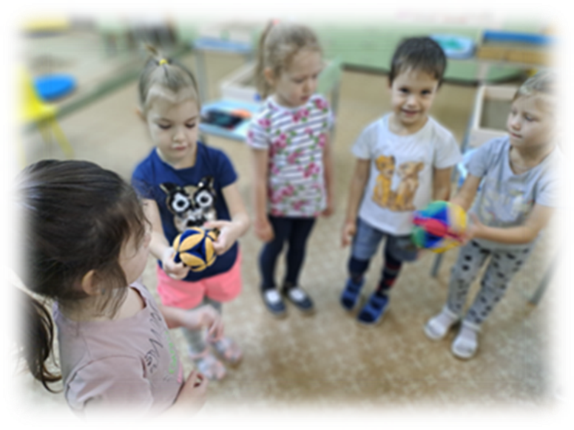
Игры с мячом Такане способствуют:
1. Формированию интеллектуальной готовности
элементарное владение мыслительными механизмами: анализом, синтезом, сравнением, обобщением;
способность к использованию знаний и умений в новых условиях;
умение переключаться с одного найденного решения на поиск другого.
2. Развитию психических процессов:
внимания;
памяти;
воображения;
речи.
3. Развитию совместной игры:
умение чувствовать друг друга;
соблюдать правила игры;
договариваться;
дожидаться своей очереди.

Slide 10

Варианты игр
Малоподвижные игры
«Что изменилось?», «Чего не стало?» ,
«Найди мяч» и т.д.
Подвижные игры средней активности
«Лови-бросай», «День-ночь», «Передай мяч», «Каждому, через одного», «Шмель», «Яблоко» и т.д.
Речевые игры
«Бросай, лови, какой скажи», «Много-один», «Скажи наоборот», и т.д.
Творческая игра-конструктор
«Починим колеса», «3-Д принтер»(Сделай, как я), «Придумай своё», «Задание для друга», и т.д.

Slide 11
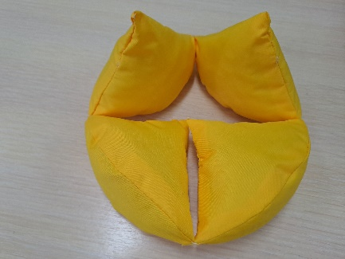
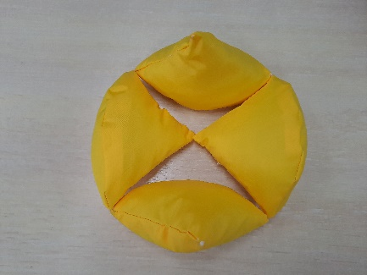
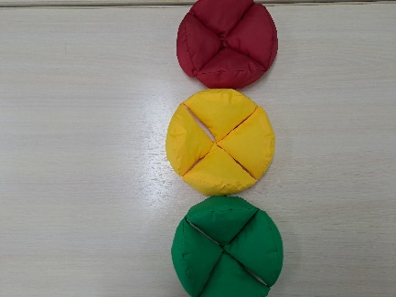
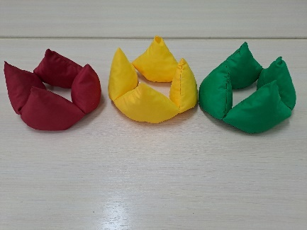
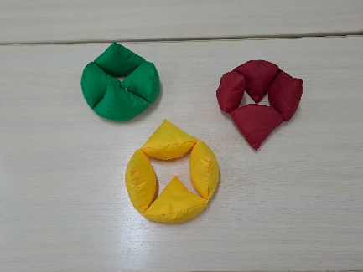
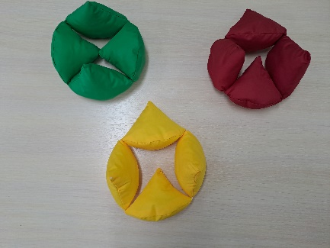
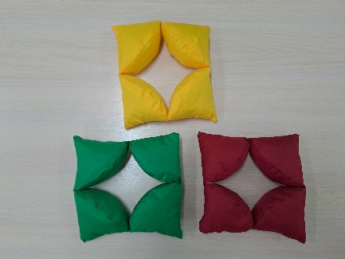
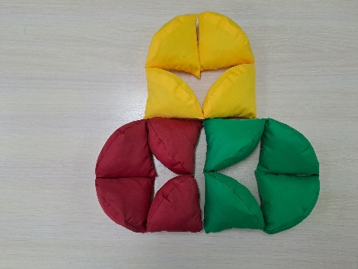
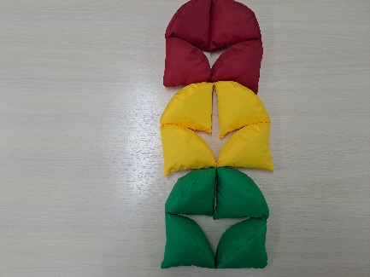

Творческая игра-конструктор

